Slide 1
Hibernate + Maven

Slide 2
Nội Dung
Giới thiệu về Maven
Giới thiệu về Hibernate framework

Slide 3
Maven
Maven là công cụ quản lý và thiết lập tự động 1 dự án phần mềm.
Chủ yếu dùng cho các lập trình viên java, nhưng nó cũng có thể được dùng để xây dựng và quản lý các dự án dùng C#, Ruby, Scala hay ngôn ngữ khác.
Hiểu một cách đơn giản Maven là một công cụ build phổ biến trong thế giới lập trình Java.
Phiên bản mới nhất là Maven 3.1.1.

Slide 4
Ưu điểm của Maven
Tự động hóa toàn bộ quá trình release project, khởi tạo, cập nhật thư viện, build & unit test và release.
Quản lý các dependency (các thư viện) trong project một các ưu việt: tự động cập nhật, mở rộng dễ dàng, đóng gói.
Phân chia 1 project lớn thành các module nhỏ, từ đó cho phép làm việc đồng thời trên các module khác nhau, đồng thời vẫn tạo được tính thống nhất

Slide 5
Framework
Theo cộng đồng wikipedia, từ “framework” dùng trong phát triển phần mềm là một khái niệm dùng để chỉ những "cấu trúc hỗ trợ được định nghĩa" mà trong đó những dự án phần mềm khác có thể được sắp xếp vào đó và phát triển. Thông thường, một framework bao gồm những program hỗ trợ, code libs và một ngôn ngữ scripting nằm giữa các chương trình phần mềm khác để giúp phát triển và gắn những thành phần khác nhau trong dự án phần mềm lại với nhau.

Slide 6
Persistence Layer
Một ứng dụng có thể chia làm 3 phần như sau: phần giao diện người dùng (UI layer), phần xử lý nghiệp vụ (business layer) và phần chứa dữ liệu (data layer). Cụ thể ra, business layer sẽ có thể chia nhỏ thành 2 layer con là business logic layer (chỉ quan tâm đến ý nghĩa của các nghiệp vụ, các tính toán mang nhằm thoả mãn yêu cầu của người dùng) và persitence layer. Persistence layer chịu trách nhiệm giao tiếp với data layer (thường là một hệ quản trị cơ sở dữ liệu quan hệ - Relational DBMS). Persistence layer sẽ đảm nhiệm các nhiệm vụ mở kết nối, truy xuất và lưu trữ dữ liệu vào các Relational DBMS.
Layer" là một khái niệm khác với "tier”?????

Slide 7
Hibernate framework
Hibernate framework là một framework cho persistence layer.
Hibernate là một dịch vụ lưu trữ và truy vấn dữ liệu quan hệ mạnh mẽ và nhanh.
Hibernate giúp bạn phát triển các class dùng để lưu trữ dữ liệu theo cách thức là hướng đối tượng.

Slide 8
Hibernate framework
Hibernate cho phép bạn thực hiện các câu truy vấn dữ liệu bằng cách sử dụng ngôn ngữ SQL mở rộng của Hibernate (HQL) hoặc là ngôn ngữ SQL nguyên thuỷ cũng như là sử dụng các API.
Có Hibernate framework mà giờ đây khi bạn phát triển một ứng dụng bạn chỉ còn chú tâm vào những layer khác mà không phải bận tâm nhiều về persistence layer nữa.
Notes:
API (Application programming interface)

Slide 9
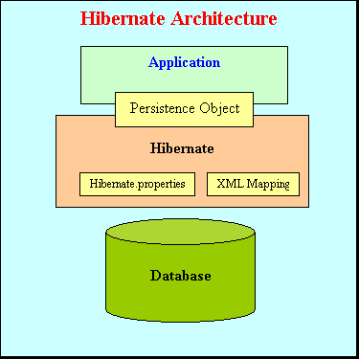
Hibernate framework
Notes:
API (Application programming interface)

Slide 10

Thank you

